Slide 1
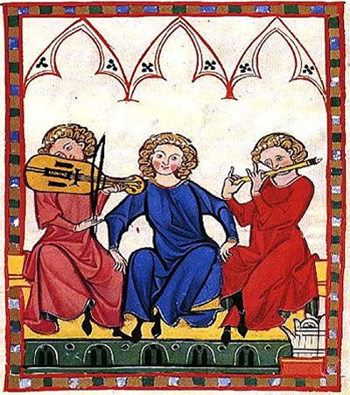
Trovadorismo
Trovadorismo – Primeira Época Medieval:
Período: Idade Média (Séculos XII a XIV)
Marco Inicial: Cantiga da Ribeirinha ou Cantiga da Guarvaia, de Paio Soares de Taveirós, de 1189 ou 1198.

Slide 2
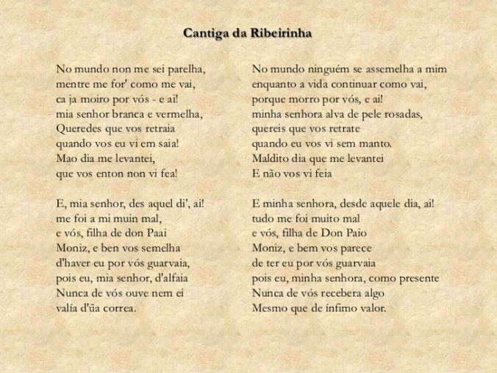
Trovadorismo
Marco Inicial: Cantiga da Ribeirinha ou Cantiga da Guarvaia, de Paio Soares de Taveirós, de 1189 ou 1198.

Slide 3
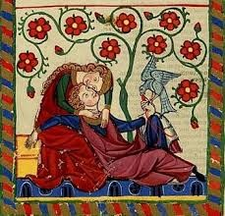
Trovadorismo
Embora já houvesse prosa (novelas de cavalaria e hagiografias) e teatro (autos, milagres e mistérios) em Portugal, a poesia se difundiu muito mais, pois poucos sabiam ler e escrever, e os poemas podiam ser memorizados e difundidos oralmente.

Slide 4
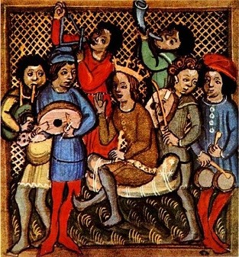
Trovadorismo
Os poemas eram sempre cantados e acompanhados de instrumentos musicais e de dança, sendo apresentados para o seleto público das cortes. Por serem cantados, receberam o nome de cantigas. Os seus autores, geralmente nobres ou religiosos, eram os trovadores (pessoas que faziam trovas, rimas), o que originou o nome Trovadorismo.

Slide 5
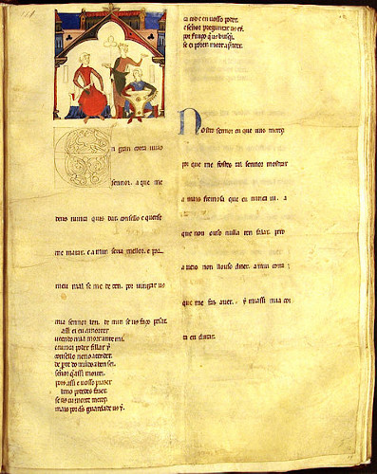
Trovadorismo
As cantigas chegaram até nós por meio dos cancioneiros, coletâneas (reuniões) de poemas de vários tipos. Os mais importantes são:
Cancioneiro da Ajuda (Séc. XIII);
Cancioneiro da Vaticana (Séc. XV);
Cancioneiro da Biblioteca Nacional
(Séc. XIV);

Slide 6
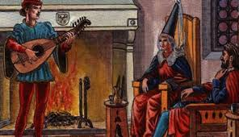
Trovadorismo
Atenção: até o Século XV, a língua falada em Portugal era o galego-português, o qual deu origem ao português e ao galego modernos. Por esse motivo, as cantigas eram escritas nessa língua.

Slide 7
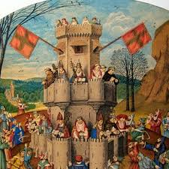
Trovadorismo
As cantigas satíricas são um importante registro histórico dos costumes e valores da sociedade medieval portuguesa. Voltavam-se para a crítica dos costumes, tendo como alvo clérigos devassos, cavaleiros e nobres covardes, prostitutas, mulheres de má reputação, etc.

Slide 8
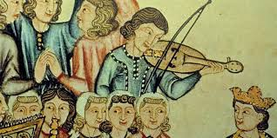
Trovadorismo
Existem 4 tipos de cantigas.
No gênero lírico, há as cantigas de amigo e de amor;
No gênero satírico, as cantigas de escárnio e de maldizer.

Slide 9
Trovadorismo
Cantigas de Amigo | Cantigas de Amor
Eu lírico feminino | Eu lírico masculino
Linguagem e estrutura simples | Linguagem mais elaborada e argumentativa
Presença de paralelismos | Ausência de paralelismos de par de estrofes
Predomínio da musicalidade | Predomínio das ideias
Assunto principal: o lamento da moça cujo namorado partiu para a guerra contra os mouros | Assunto principal: o sofrimento amoroso do eu lírico perante uma mulher idealizada e distante
Amor natural e espontâneo | Amor cortês: convencionalismo amoroso
Ambientação popular rural ou urbana | Ambientação aristocrática das cortes
Influência da tradição oral ibérica | Forte influência provençal

Slide 10
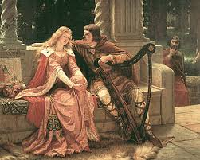
Trovadorismo
Regras do amor cortês:
submissão absoluta à dama;
vassalagem humilde e paciente;
promessa de honrar e servir a dama com fidelidade;
prudência para não abalar a reputação da dama (discrição com relação aos sentimentos);
a amada é vista como a mais bela de todas e, por ela, o trovador despreza todos os títulos e riquezas.

Slide 11
Trovadorismo
Cantigas de Escárnio | Cantigas de Maldizer
O nome da pessoa satirizada não é revelado | O nome da pessoa satirizada é revelado
Sátira indireta | Sátira direta (zombaria)
Linguagem irônica, repleta de sutilezas, trocadilhos e ambiguidades | Linguagem grosseira e, por vezes, obscena. São comuns a agressão verbal e os palavrões

Slide 12
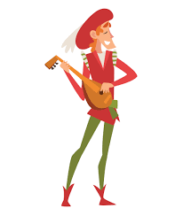
Trovadorismo
Cantiga de Amigo – Dom Dinis
"Ai flores, ai flores do verde pino, se sabedes novas do meu amigo! ai Deus, e u é?
Ai flores, ai flores do verde ramo, se sabedes novas do meu amado! ai Deus, e u é? (...)

Slide 13
Trovadorismo

Slide 14
Trovadorismo
Cantiga de Amor – Afonso Fernandes
“Senhora minha, desde que vos vi, lutei para ocultar esta paixão que me tomou inteiro o coração; mas não o posso mais e decidi que saibam todos o meu grande amor, a tristeza que tenho, a imensa dor que sofro desde o dia em que vos vi.”

Slide 15
Trovadorismo

Slide 16
Trovadorismo
Cantiga de Escárnio - João Garcia de Guilhade
"Ai dona fea! Foste-vos queixar Que vos nunca louv'en meu trobar Mais ora quero fazer un cantar En que vos loarei toda via; E vedes como vos quero loar: Dona fea, velha e sandia!
Ai dona fea! Se Deus mi pardon! E pois havedes tan gran coraçon Que vos eu loe en esta razon, Vos quero já loar toda via; E vedes qual será a loaçon: Dona fea, velha e sandia!

Slide 17
Trovadorismo

Slide 18
Trovadorismo
Cantiga de Maldizer – Afonso Eanes de Coton
Marinha, o teu folgar
tenho eu por desacertado,
e ando maravilhado
de te não ver rebentar;
pois tapo com esta minha
boca, a tua boca, Marinha;
e com este nariz meu,
tapo eu, Marinha, o teu;
com as mãos tapo as orelhas,
os olhos e as sobrancelhas,
tapo-te ao primeiro sono;
com a minha piça o teu cono;
e como o não faz nenhum,
com os colhões te tapo o cu.
E não rebentas, Marinha?

Slide 19
Trovadorismo

Slide 20
Trovadorismo
Vídeos:
https://www.youtube.com/watch?v=Q_1EDSpz-fE
https://www.youtube.com/watch?v=3JU9lvy8WPU

Slide 21
Trovadorismo - Exercício

Slide 22
Trovadorismo - Exercício
1) Sobre a cantiga lida, responda:
A) Que tipo de cantiga é essa?
B) Quais são as suas principais características?
C) Há presença de paralelismo?
D) Há presença do amor cortês? Comprove a sua resposta com trechos retirados do texto.

Slide 23
Trovadorismo - Exercício
2) (Mackenzie) Assinale a alternativa INCORRETA a respeito das cantigas de amor.
a) O ambiente é rural ou familiar. b) O trovador assume o eu-lírico masculino: é o homem quem fala. c) Têm origem provençal. d) Expressam a 'coita' amorosa do trovador, por amar uma dama inacessível. e) A mulher é um ser superior, normalmente pertencente a uma categoria social mais elevada que a do trovador.

Slide 24
Trovadorismo - Exercício
3) (Mackenzie) Sobre a poesia trovadoresca em Portugal, é INCORRETO afirmar que:
a) refletiu o pensamento da época, marcada pelo teocentrismo, o feudalismo e valores altamente moralistas. b) representou um claro apelo popular à arte, que passou a ser representada por setores mais baixos da sociedade. c) pode ser dividida em lírica e satírica. d) em boa parte de sua realização, teve influência provençal. e) as cantigas de amigo, apesar de escritas por trovadores, expressam o eu-Iírico feminino.

Slide 25
Trovadorismo - Exercício
4) (Espcex-Aman) É correto afirmar sobre o Trovadorismo que
a) os poemas são produzidos para ser encenados. b) as cantigas de escárnio e maldizer têm temáticas amorosas. c) nas cantigas de amigo, o eu lírico é sempre feminino. d) as cantigas de amigo têm estrutura poética complicada. e) as cantigas de amor são de origem nitidamente popular.

Slide 26
Trovadorismo - Exercício
5) (ESPM) O amor cortês foi um gênero praticado desde os trovadores medievais europeus. Nele a devoção masculina por uma figura feminina inacessível foi uma atitude cons­tante. A opção cujos versos confirmam o exposto é:
a) Eras na vida a pomba predileta (...) Eras o idílio de um amor sublime. Eras a glória, - a inspiração, - a pátria, O porvir de teu pai! (Fagundes Varela) b) Carnais, sejam carnais tantos desejos, Carnais sejam carnais tantos anseios, Palpitações e frêmitos e enleios Das harpas da emoção tantos arpejos... (Cruz e Sousa) c) Quando em meu peito rebentar-se a fibra, Que o espírito enlaça à dor vivente, Não derramem por mim nenhuma lágrima Em pálpebra demente. (Álvares de Azevedo) d) Em teu louvor, Senhora, estes meus versos E a minha Alma aos teus pés para cantar-te, E os meus olhos mortais, em dor imersos, Para seguir-lhe o vulto em toda a parte. (Alphonsus de Guimaraens) e) Que pode uma criatura senão, entre criaturas, amar? amar e esquecer amar e malamar, amar, desamar, amar? (Manuel Bandeira)

Slide 27
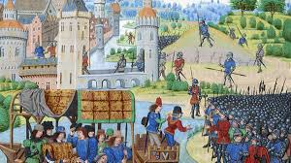
Teatro de Gil Vicente
Segunda Época Medieval
Período: Idade Média (Século XV e início do XVI).
Época marcada pela transição do mundo medieval para o mundo moderno, que se inicia com o Renascimento (Séc. XVI).

Slide 28
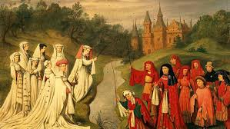
Teatro de Gil Vicente
Literatura da época inclui:
a) Poesia Palaciana: afasta-se da música e é mais elaborada que as cantigas, apresenta redondilhas (5 ou 7 sílabas poéticas), ambiguidades, aliterações e figuras de linguagem. No plano amoroso, pode apresentar tanto sensualidade e intimidade com a mulher amada, como também uma visão idealizada e platônica.
b) Prosa historiográfica: crônicas históricas de Portugal.

Slide 29
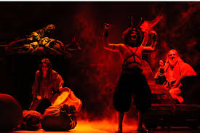
Teatro de Gil Vicente
Literatura da época inclui:
c) Teatro: teve início o teatro leigo, com Gil Vicente, o qual se voltou não mais para Deus, mas para os homens, retratando a sociedade portuguesa em sua diversidade de classes e grupos sociais, como o fidalgo, o rei, o sacerdote, o burguês, o médico incompetente, o juiz desonesto, etc.

Slide 30
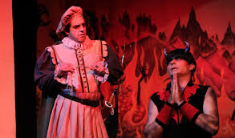
Teatro de Gil Vicente
Literatura da época inclui:
c) Teatro: Dessa forma, embora escreva peças de fundo religioso, seu objetivo não é difundir a religião, mas, sim, reformar e moralizar a sociedade de sua época, demonstrando como o ser humano, independentemente de classe, raça, sexo ou religião, é egoísta, falso, mentiroso, orgulhoso e tendente aos apelos carnais e pecuniários.

Slide 31
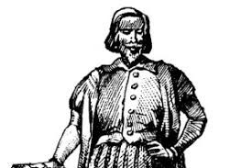
Teatro de Gil Vicente
Gil Vicente: (1465/1536) é considerado o primeiro grande dramaturgo português, além de poeta de renome. Enquanto homem de teatro, parece ter também desempenhado as tarefas de músico, ator e encenador. É considerado o pai do teatro português, ou mesmo do teatro ibérico, já que também escreveu em castelhano.

Slide 32
Teatro de Gil Vicente
Gil Vicente:
obra vicentina é tida como reflexo da mudança dos tempos e da passagem da Idade Média para o Renascimento;
incorporou elementos populares na sua escrita que influenciou, por sua vez, a cultura popular portuguesa.

Slide 33
Teatro de Gil Vicente
Principais obras:
Auto da Barca do Inferno (1516);
Auto do Purgatório (1518);
Auto da Barca da Glória (1519);
Farsa de Inês Pereira (1523).

Slide 34
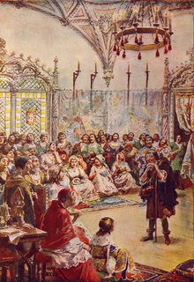
Teatro de Gil Vicente
Auto: composição teatral típica da época medieval, de linguagem simples e extensão curta (normalmente, compõe-se de um único ato), os autos, em sua maioria, têm elementos cômicos ou intenção moralizadora.

Slide 35
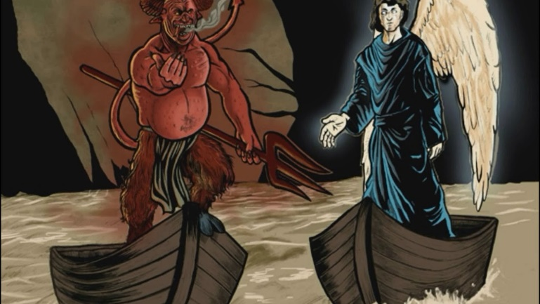
Teatro de Gil Vicente
Auto da Barca do Inferno (1517): à margem de um rio, dois barcos aguardam para levar os passageiros para o céu ou o inferno, de acordo com o julgamento de um anjo e do diabo. Apenas o parvo (bobo) e os quatro cruzados vão para o paraíso, enquanto todos os demais são condenados ao inferno, como o frade, o sapateiro, o judeu, a alcoviteira e o enforcado.

Slide 36
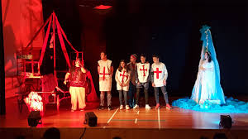
Teatro de Gil Vicente
As personagens são tipos sociais (alegóricas), sem características psicológicas pessoais, servindo como modelo de comportamento de determinados setores da sociedade portuguesa medieval.

Slide 37
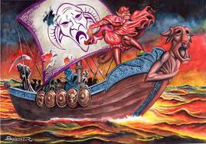
Teatro de Gil Vicente
As alegorias são imagens que servem de símbolo a interpretações, como representações de uma situação ou de um setor social. Nessa peça, por exemplo, um fidalgo, com um pajem e uma cadeira, é uma alegoria para toda a nobreza ociosa de Portugal.

Slide 38
Teatro de Gil Vicente

Slide 39
Teatro de Gil Vicente

Slide 40
Teatro de Gil Vicente
(FUVEST) Aponte a alternativa correta em relação a Gil Vicente:
a) Compôs peças de caráter sacro e satírico. b) Introduziu a lírica trovadoresca em Portugal. c) Escreveu a novela Amadis de Gaula. d) Só escreveu peças em português. e) Representa o melhor do teatro clássico português.

Slide 41
Teatro de Gil Vicente
2) (FUVEST-SP) Caracteriza o teatro de Gil Vicente:
a) A revolta contra o cristianismo. b) A obra escrita em prosa. c) A elaboração requintada dos quadros e cenários apresentados. d) A preocupação com o homem e com a religião. e) A busca de conceitos universais.

Slide 42
Teatro de Gil Vicente
3) (FUVEST-SP) Indique a afirmação correta sobre o Auto da Barca do Inferno, de Gil Vicente:
a) É intricada a estruturação de suas cenas, que surpreendem o público com a inesperado de cada situação. b) O moralismo vicentino localiza os vícios, não nas instituições, mas nos indivíduos que as fazem viciosas. c) É complexa a critica aos costumes da época, já que o autor primeiro a relativizar a distinção entre Bem e o Mal. d) A ênfase desta sátira recai sobre as personagens populares mais ridicularizadas e as mais severamente punidas. e) A sátira é aqui demolidora e indiscriminada, não fazendo referência a qualquer exemplo de valor positivo.

Slide 43
Teatro de Gil Vicente
4) (FUVEST-SP) Diabo, Companheiro do Diabo, Anjo, Fidalgo, Onzeneiro, Parvo, Sapateiro, Frade, Florença, Brísida Vaz, Judeu, Corregedor, Procurador, Enforcado e Quatro Cavaleiros são personagens do Auto da Barca do Inferno, de Gil Vicente. Analise as informações abaixo e selecione a alternativa incorreta cujas características não descrevam adequadamente a personagem.
a) O Onzeneiro idolatra o dinheiro, é agiota e usurário; de tudo que juntara, nada leva para a morte, ou melhor, leva a bolsa vazia.
b) O Frade representa o clero decadente e é subjugado por suas fraquezas: mulher e esporte; leva a amante e as armas de esgrima.
c) O Diabo, capitão da barca do inferno, é quem apressa o embarque dos condenados; é dissimulado e irônico.
d) O Anjo, capitão da barca do céu, é quem elogia a morte pela fé; é austero e inflexível.
e) O Corregedor representa a justiça e luta pela aplicação integra e exata das leis; leva papéis e processos.

